Slide 1


Slide 2
Praktikum Tim heilmann
Tim Heilmann
31.03.2025

Slide 3
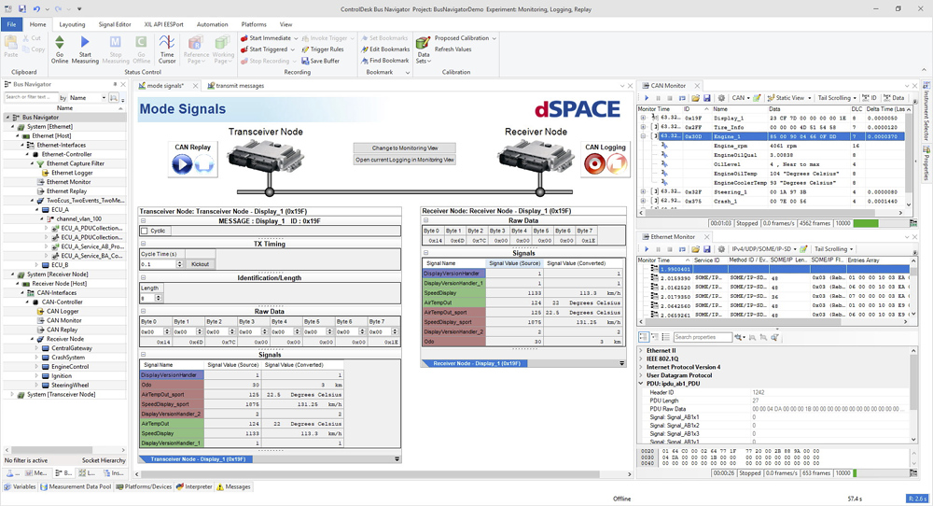
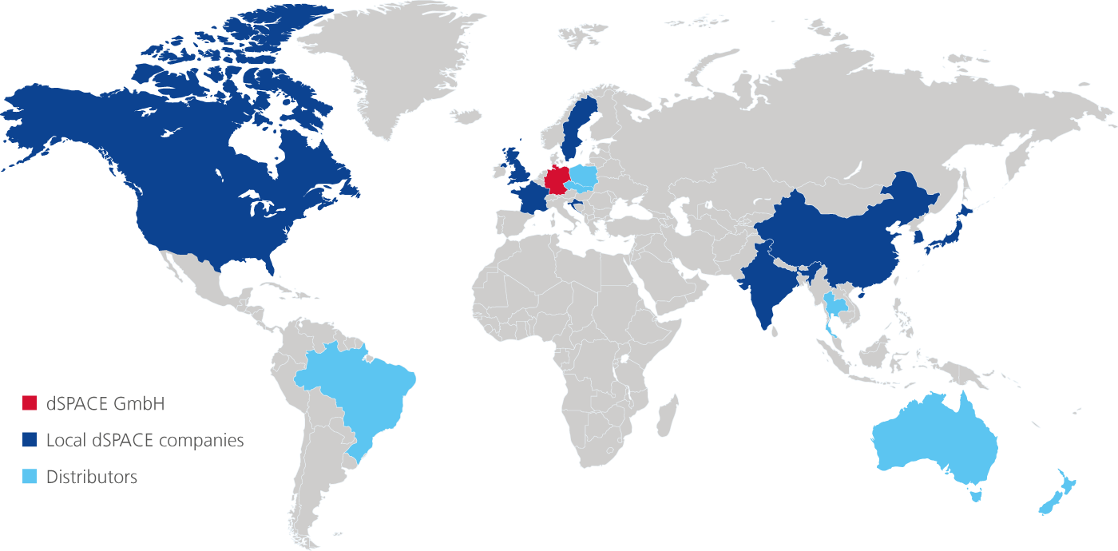
Über dSPACE
dSPACE Kunden
Automobilindustrie
Agrarindustrie
Luft-/Raumfahrtindustrie
dSPACE Unternehmen
2800+ Mitarbeiter weltweit
2000+ Ingenieure und Informatiker
35+ Jahre Erfahrung
dSPACE Entwicklungsbereiche
Anbieter für Software und Hardware
Autonomes Fahren
E-Mobilität
Kommunikationssysteme

Slide 4
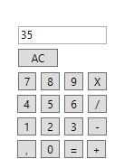
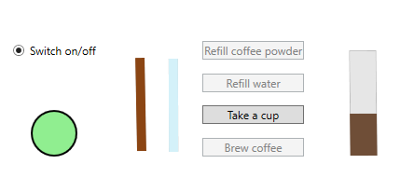
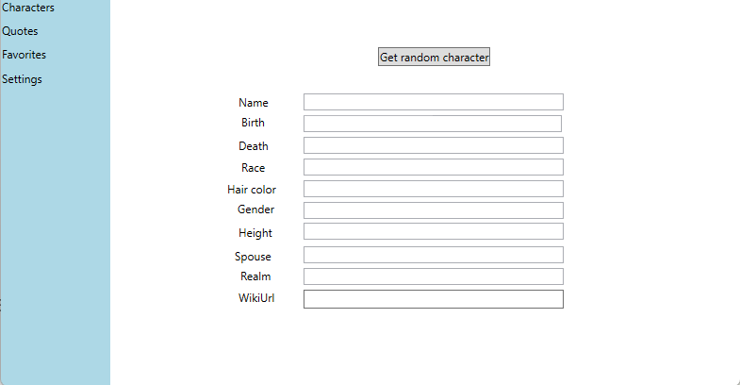
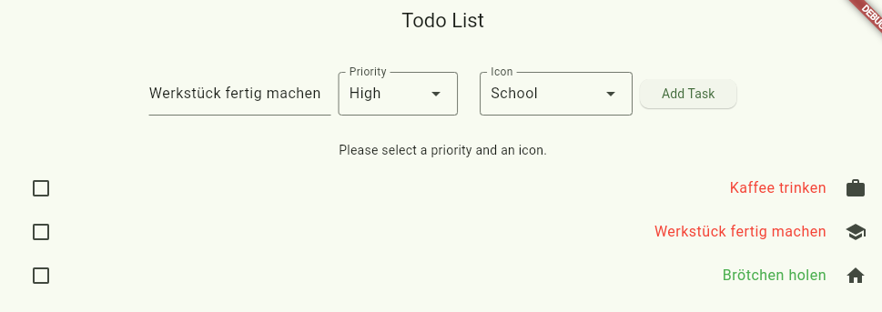
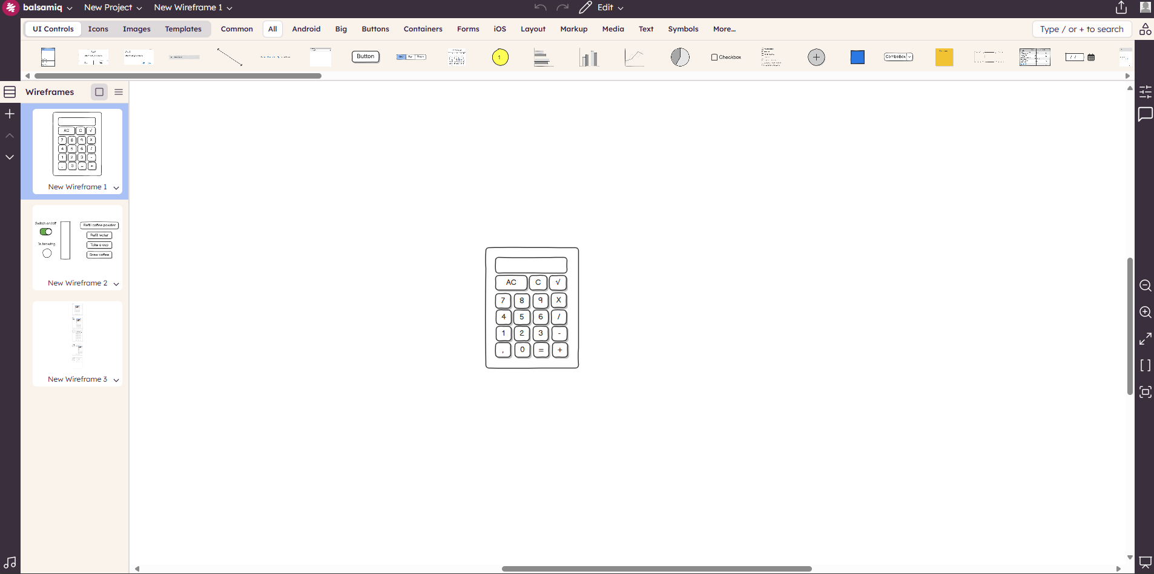











Inhalte des Praktikums
Einführung in C#
Paradigmen der Programmierung
Einfache Desktopanwendung
Softwaretests
Programmierung von Weboberflächen
Design einer grafischen Benutzeroberfläche
Anwendung unter Nutzung von Webdiensten

Slide 5

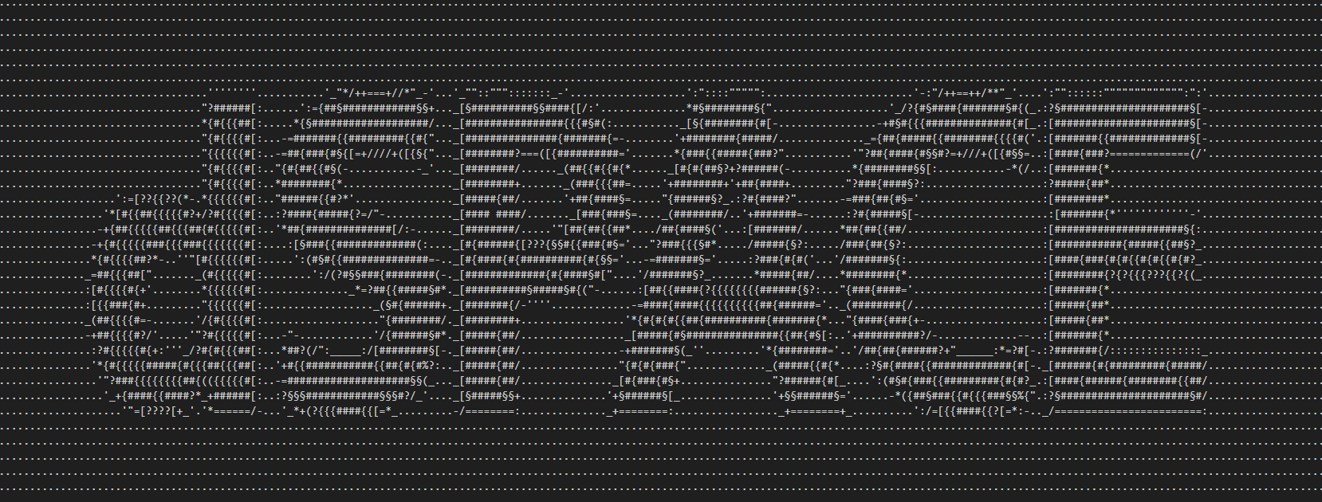
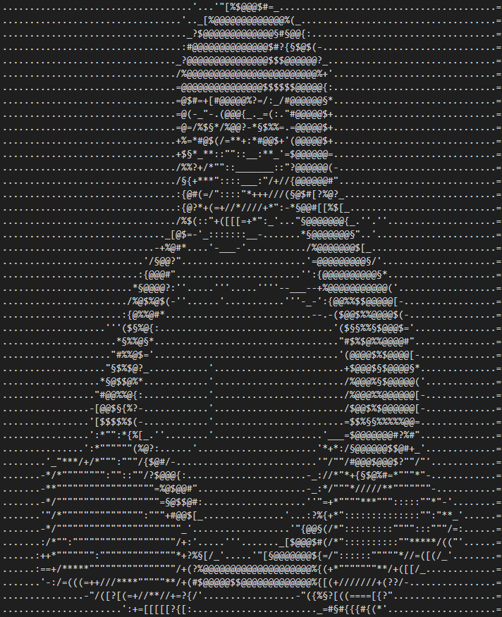
Inhalte des Praktikums
Einführung in Python
Einfache Turtlegrafik
Umwandlung von Bild zu ASCII Art

Slide 6
Demo

